Slide 1

ET PARCOURS DE SOIN MALADIE RARE

Slide 2
Quelques éléments de définition du handicap rare ?

Slide 3
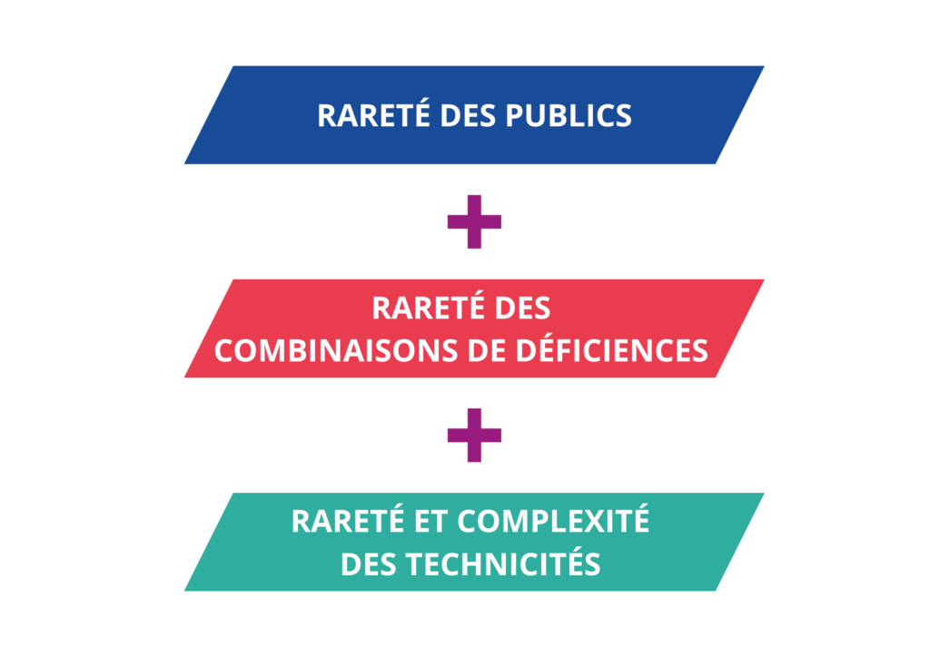
Le handicap rare
L‘association minimum de 2 déficiences graves:
Déficience visuelle grave associée à une déficience auditive grave
Déficience visuelle grave associée à une déficience motrice grave
Epilepsie sévère non stabilisée associée à une autre déficience grave
…………………………
Combinaison de 3 types de rareté
Evaluation standardisée difficilement réalisable
Expertise requise pour l’évaluation fonctionnelle
Multiplicité des acteurs pour apporter une réponse à tous les besoins

Slide 4
Définition
Selon l'article D.312-194 du Code de l’Action Sociale et des Familles, sont atteintes d'un handicap rare les personnes présentant l'une des configurations de déficiences ou de troubles associés relevant de l'une des catégories suivantes :
• L’association d’une déficience auditive grave et d’une déficience visuelle grave ;
• L’association d’une déficience visuelle grave et d’une ou plusieurs autres déficiences graves ;
• L’association d’une déficience auditive grave et d’une ou plusieurs autres déficiences graves ;
• Une dysphasie grave associée ou non à une autre déficience ;
• L’association d’une ou plusieurs déficiences graves et d’une affection chronique, grave ou évolutive, telle que :
- Une affection mitochondriale ;
- Une affection du métabolisme ;
- Une affection évolutive du système nerveux ;
- Une épilepsie sévère.

Slide 5

Le handicap rare est caractérisé par:
La conséquence d’une association rare et simultanée de déficits sensoriels, moteurs, cognitifs ou de troubles psychiques
Une situation complexe qui n’est pas la simple addition de déficits
Une expertise requise, caractérisée par la difficulté et la rareté
1 déficience + 1 déficience = handicap X 6

Slide 6


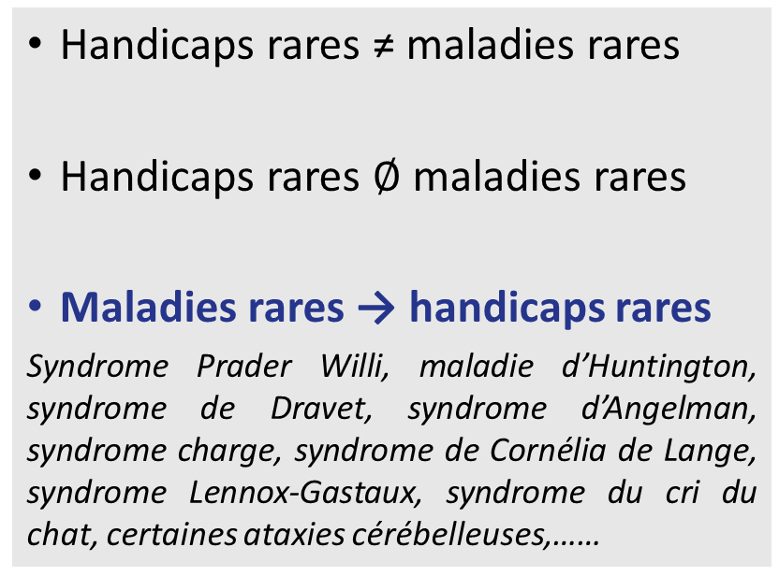
Handicap rare et maladie rare
Le handicap rare n’est pas un diagnostic médical !
Handicaps rares ≠ maladies rares
Handicaps rares $∅$ maladies rares
Maladies rares → handicaps rares
Syndrome Prader Willi, maladie d’Huntington, syndrome de Dravet, syndrome d’Angelman, syndrome charge, syndrome de Cornélia de Lange, syndrome Lennox-Gastaux, syndrome du cri du chat, certaines ataxies cérébelleuses,……

Slide 7
Points généraux sur l’organisation de l’ERHR

Slide 8
Schéma national d’organisation sociale et médico-sociale pour les handicaps rares
2009-2013
Accroitre les expertises
Développer l'offre en établissements et services
Création des Equipes Relais Handicaps Rares (ERHR)
Consolider les progrès apportés dans l'organisation de l'offre et accompagner la transformation de cette dernière
Reconnaitre les situations de handicaps rares dans les politiques publiques du handicap
2014-2018
2021-2025

Slide 9
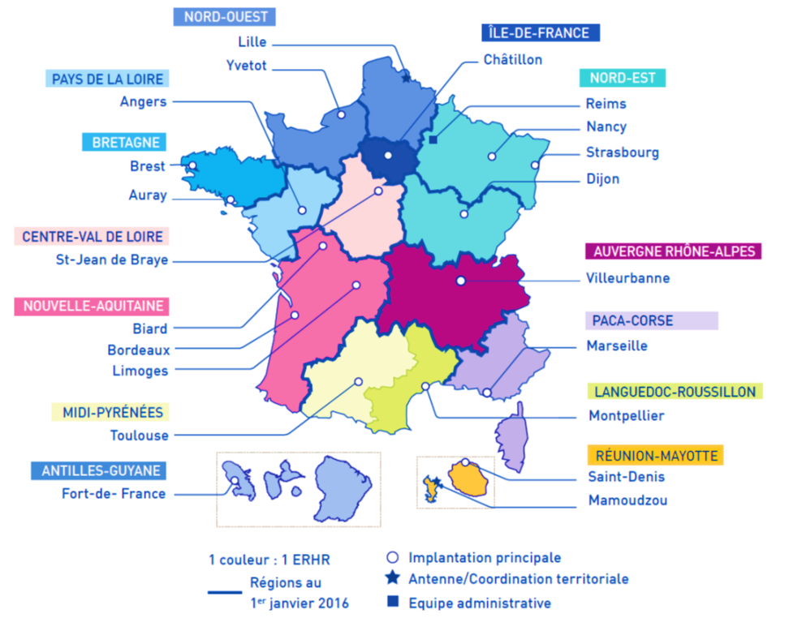
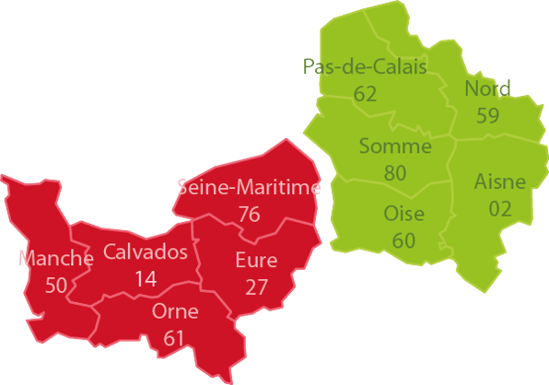
13 équipes relais réparties sur le territoire national
Certaines sont constituées en sous équipes ou divisés en plusieurs équipes sur une interrégion.

Slide 10
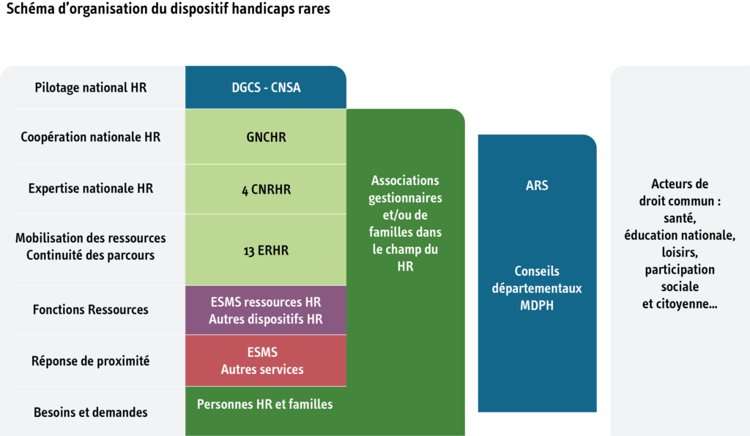
L’organisation intégrée handicap rare
Focus sur les centres nationaux ressources handicaps rares
CNRHR CRESAM, à Poitiers
S’adresse aux personnes atteintes de surdicécité
CNRHR La Pépinière, à Loos
S’adresse aux personnes atteintes de déficience visuelle et troubles associés
CNRHR Robert Laplane, à Paris
s’adresse aux personnes atteintes de surdité, troubles de la parole et/ou du langage avec déficiences associées
CNRHR FAHRES, à Tain à l’Hermitage
s’adresse aux personnes atteintes d’épilepsie sévère
Notes:
LES OBJECTIFS DU DISPOSITIF INTÉGRÉ
L’ensemble de ces acteurs œuvrent au sein du DIHR dans l’objectif :
D’éviter l’errance des familles et les accompagnements inadaptés
De limiter, autant que possible, les ruptures de parcours en proposant une réponse harmonisée et collective à toute personne en situation de handicap rare, quel que soit son mode d’entrée dans le dispositif de prise en charge et d’accompagnement
D’apporter un appui aux autres acteurs et professionnels et de proposer un environnement propice au décloisonnement des interventions des différents professionnels de l’accompagnement.
LES PRINCIPES DE FONCTIONNEMENT DU DISPOSITIF INTÉGRÉ
Le Dispositif intégré dans lequel s’inscrit aujourd’hui la prise en charge des situations de handicap rare entraîne des évolutions en matière d’organisation et de pratiques professionnelles.
Cette méthode repose sur trois principes essentiels :
Une responsabilité partagée avec des objectifs communs pour les acteurs intervenant dans une même situation,
Le questionnement par chacun des acteurs sur son propre fonctionnement, afin de clarifier ses domaines de compétences et ses limites d’intervention, ceci afin d’adopter des procédures et outils communs,
Un cadre sécurisé pour le partage d’informations entre les professionnels en respectant et préservant le droit des personnes.
En conclusion, nous pouvons dire que le dispositif intégré handicaps rares est un socle à partir duquel se développe une intervention en réseau afin que chaque personne en situation de handicap rare dispose d’un accompagnement et d’une réponse adaptés à ses besoins et à son projet de vie.

Slide 11
Les principes de l’organisation intégrée handicap rare
vise à garantir une réponse harmonisée et collective à toute personne en situation de handicap, ​
​
Favoriser et améliorer l’évaluation des situations de personnes présentant des handicaps rares, du polyhandicap, ou TC/CL​
Favoriser l’élaboration des parcours de vie en fonction des besoins
Articuler une notion de ressources du territoire avec les ressources nationales​
Le principe de subsidiarité (graduation des niveaux de réponses)
La co-responsabilité des acteurs (Sanitaires, Médico-sociaux et sociaux) pour l’élaboration, la mise en œuvre et le suivi des stratégies d’accompagnement adaptés, promotion et développement de nouveaux modes de coopération durables entre institutions et professionnels
Notes:
LES OBJECTIFS DU DISPOSITIF INTÉGRÉ
L’ensemble de ces acteurs œuvrent au sein du DIHR dans l’objectif :
D’éviter l’errance des familles et les accompagnements inadaptés
De limiter, autant que possible, les ruptures de parcours en proposant une réponse harmonisée et collective à toute personne en situation de handicap rare, quel que soit son mode d’entrée dans le dispositif de prise en charge et d’accompagnement
D’apporter un appui aux autres acteurs et professionnels et de proposer un environnement propice au décloisonnement des interventions des différents professionnels de l’accompagnement.
LES PRINCIPES DE FONCTIONNEMENT DU DISPOSITIF INTÉGRÉ
Le Dispositif intégré dans lequel s’inscrit aujourd’hui la prise en charge des situations de handicap rare entraîne des évolutions en matière d’organisation et de pratiques professionnelles.
Cette méthode repose sur trois principes essentiels :
Une responsabilité partagée avec des objectifs communs pour les acteurs intervenant dans une même situation,
Le questionnement par chacun des acteurs sur son propre fonctionnement, afin de clarifier ses domaines de compétences et ses limites d’intervention, ceci afin d’adopter des procédures et outils communs,
Un cadre sécurisé pour le partage d’informations entre les professionnels en respectant et préservant le droit des personnes.
En conclusion, nous pouvons dire que le dispositif intégré handicaps rares est un socle à partir duquel se développe une intervention en réseau afin que chaque personne en situation de handicap rare dispose d’un accompagnement et d’une réponse adaptés à ses besoins et à son projet de vie.

Slide 12
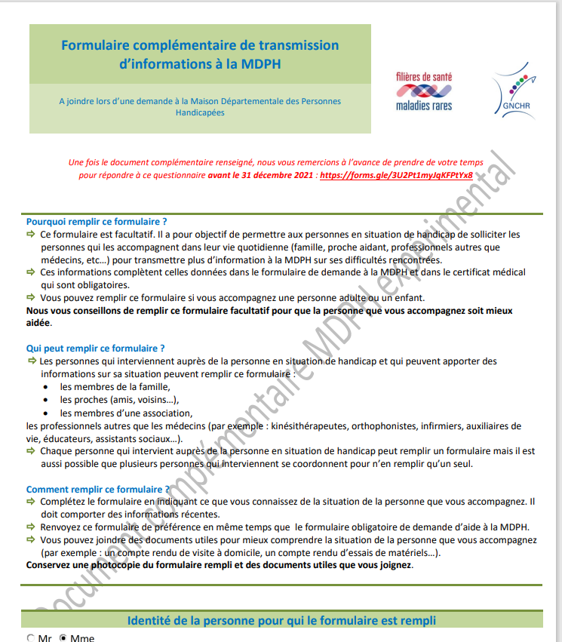
Des projets au sein du dispositif intégré handicap rare
Formulaire complémentaire de transmission d’information à la MDPH
Outil de recueil des besoins
Objectif: avoir une vision globale des besoins de la personne +son emploi du temps de la semaine
Informations complémentaires pour la MDPH ou la MDA (cnsa.fr)

Slide 13





L’Equipe Relais Handicaps Rares Nord-Ouest
Projet porté par le CCAS de la ville d’Yvetot (Normandie)
Lettre de mission et bilan avec ARS
ERHR autorisée depuis 29 décembre 2014
En Normandie, fonctions ressources polyhandicap et
traumatisés crâniens et cérébro-lésés (octobre 2019)
+ PCPE polyhandicap (juin 2022) + Ecole conductive
Dans les Hauts de France, accompagnement et animation de
la démarche de CAA

Slide 14
L’ équipe
Normandie
Handicaps Rares
FR polyhandicap
FR TCCL
1 responsable territoriale
Flore Schnitzler
2 référentes de parcours:
Angelique BEUZEBOC
Vanessa Richter
1 médecin (0,1 ETP): Dr Jokic
2 assistantes:
- Recrutement en cours
- Mathilde Devaux
Equipe Relais Handicaps Rares
Pilote: Soizic Maingant Le Gall
Hauts-de-France
Handicaps Rares
CAA
Pole administratif
1 responsable territoriale:
Laure Aupicq
1 référente parcours:
Laetitia Leveugle
Djenane BROUTIN
1 chargé d’accompagnement et d’animation de la démarche en CAA
En cours de recrutement
PCPE
Polyhandicap
- Eure
- Seine-Maritime
1 coordinatrice de parcours
Marion Lederman
1,5 ergothérapeutes
Floriane Houard
Estelle Prey
0,5 psychologue
Amandine Liger

Slide 15
Les missions de l’ERHR Nord-Ouest et ses liens avec les services sanitaires

Slide 16
Missions de l’ensemble de l’équipe
Apporter un appui à la formation, l’information et la connaissance
Contribuer à l’organisation puis à la diffusion des connaissances et des savoirs acquis
Missions Responsable Territoriale
dans les Hauts de France
Diagnostic territorial et animation territoriale avec les acteurs
Développer la co-responsabilité des acteurs
Soutenir la mise en œuvre des politiques publiques
Quelques exemples
Mise-en-place de sensibilisations avec des acteurs du territoire :
Syndrome Prader Willi
Travail autour d’une journée épilepsie et comportement défis
Formations : coordination de parcours / Démarche de CAA / Gestion des comportements problèmes
Réflexion sur des projets
Un ESMS souhaite développer une offre innovante;
Favoriser l’instauration d’un partenariat entre un ESSMS et un hôpital de proximité;
Soutenir le partage de ressources sur le territoire.
Participation à des synthèses d’acteurs
Participation à différents STAFF (CHU de Rouen et au GHH) ou Réunions de Concertation Pluridisciplinaire (RCP Huntington sur les Hauts de France)
Liens avec les centres de référence et de compétence maladie rare, et avec les associations de familles.

Slide 17
Missions des référents parcours
Un rôle d’interface entre les ressources spécialisées et les ressources de proximité selon le principe de subsidiarité
Conseiller et appuyer les professionnels pour l’élaboration d’une stratégie d’intervention globale
Les interventions des référents parcours
Evaluation globale des besoins de la personne et de ses proches
Information sur les services existants Proposition de réponses en adéquation avec les parcours de vie
Recherche et coordination de services
Négociation auprès des intervenants/des services
Défense des droits des personnes
Favorise l’accès aux services de droit commun
Gestion de parcours : auprès de la personne avant mobilisation d’une ressource de proximité
Coordination : du parcours avec des professionnels ou aidants accompagnants
Liaison : En tant qu’agent de liaison ou diffuseur de ressources/d’information

Slide 18








Qui peut nous contacter ?
Personne elle-même
Familles
MDPH
TOUT LE MONDE
Médecins
Professionnels
ARS
Centres Nationaux Ressources Handicaps Rares

Slide 19
L’intervention de l’ERHR
  Pas de restriction d’âge : de la naissance à la fin de vie
  Pas de nécessité reconnaissance de handicap (MDPH)
  Gratuite
  Pas de durée maximale d’accompagnement
  Consentement obligatoire de la personne ou de son représentant
Prise en considération du handicap rare situation complexe :
Facteurs liés à la personne et à ses empêchements
L’inadéquation des ressources et des services proposés
Le risque de rupture/ prévention des ruptures
L’environnement social

Slide 20
Merci de votre attention
Laure Aupicq
hautsdefrance@erhr.fr
Flore Schnitzler : 06.80.37.46.64
normandie@erhr.fr
Pole administratif: 02.35.56.07.59
Assistante.nordouest@erhr.fr

